Slide 1

第1章 神 经 网 络
算法分析与设计
Analysis and Design of Algorithms
山东大学 · 软件学院
2017年

Slide 2
算法分析技术，问题，算法，程序，时间复杂性，空间复杂性。
算法分析技术（第一章）：
问题，算法，程序，时间复杂性，空间复杂性。

Slide 3
第2章 算法设计技术

Slide 4
§2.1 分而治之
合并排序问题
递推方程求解

Slide 5
§2.2 贪心技术
基本思想：组装一个解，解有很多“零件”，先选哪个“零件”，有个顺序，先选当前最有利的，就是所谓贪心。

Slide 6
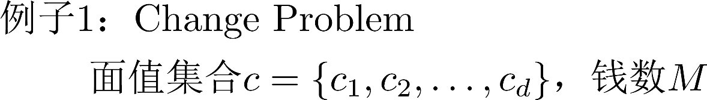
§2.2 贪心技术
贪心算法：先换大的后换小的
硬币面值：10角、5角、1角; 总能找到最优解
硬币面值：10角、6角、1角; 无法总找到最优解
硬币面值：7角、3角、1角; 无法总找到最优解
贪心解并不是最优解。
贪心技术可以找到可行解，未必能找到最优解。如同现实生活中的局部利益与整体利益。
寻求当前最好，未必全局最好。当前收益最大为目标/当前损失最小为目标。

Slide 7
§2.2 贪心技术
例子2：货郎问题
旅游：经过所有城市，每个城市经过一次，仅一次。用城市排列表示。
实例：城市集合C = {c₁, c₂, …, c_{n}}，距离d(c_{i}, c_{j})，1≤i<j≤n
询问：求最短旅游回路。求一个城市排列，使排列对应的旅游长度最短。

Slide 8
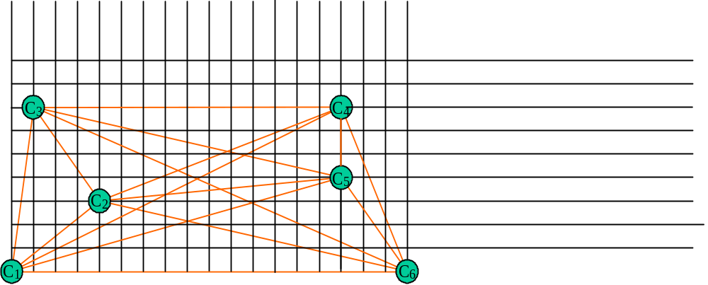
§2.2 贪心技术
例子2：货郎问题
旅游：经过所有城市，每个城市经过一次，仅一次。用城市排列表示。
实例：城市集合C = {c₁, c₂, …, c_{n}}，距离d(c_{i}, c_{j})，1≤i<j≤n
询问：求最短旅游回路。求一个城市排列，使排列对应的旅游长度最短。
7
3
4
15
18

Slide 9

§2.2 贪心技术
算法思想：优先选择可能导致货郎旅游的最短的边，逐渐形成回路。
算法步骤：选择第一条边；选择第二条边；选择第3条边；……
  (1)先选一条最短的边，作为旅游第一条边，
  (2)再选第二条边，条件：
    (a)不能行成小圈，
    (b)不能行成超过2度的点。
  (3)重复(2), 直到最后一条边。
  最后要形成圈才行。
7
3
4
15
18

Slide 10
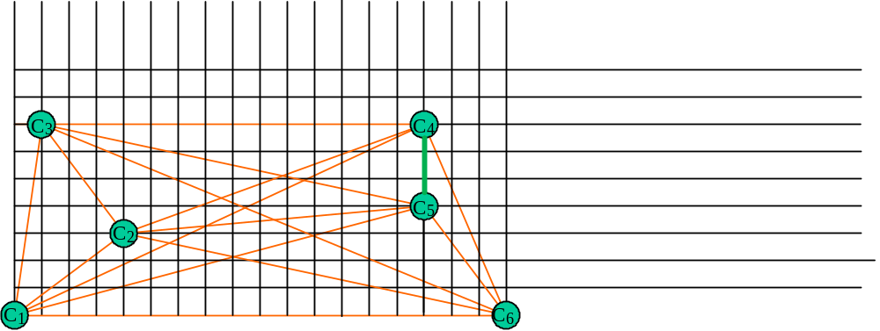
§2.2 贪心技术
先选(c₄, c₅)，
下一步选(c₁, c₂), (c₂, c₃), (c₅, c₆)三条边长相同，
下一步选(c₁, c₃),不允许。只能选(c₃,c₄)，
最后只能选(c₁,c₆)。
得到货郎旅游为：C₁, C₂, C₃, C₄, C₅, C₆, C₁
长度为：50

Slide 11

§2.2 贪心技术
先选(c₄, c₅)，
下一步选(c₁, c₂), (c₂, c₃), (c₅, c₆)三条边长相同，
下一步选(c₁, c₃),不允许。只能选(c₃,c₄)，
最后只能选(c₁,c₆)。
得到货郎旅游为：C₁, C₂, C₃, C₄, C₅, C₆, C₁
长度为：50

Slide 12
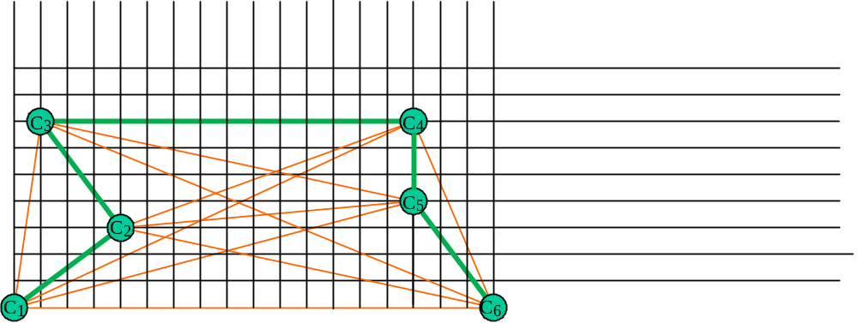
§2.2 贪心技术
先选(c₄, c₅)，
下一步选(c₁, c₂), (c₂, c₃), (c₅, c₆)三条边长相同，
下一步选(c₁, c₃),不允许。只能选(c₃,c₄)，
最后只能选(c₁,c₆)。
得到货郎旅游为：C₁, C₂, C₃, C₄, C₅, C₆, C₁
长度为：50

Slide 13
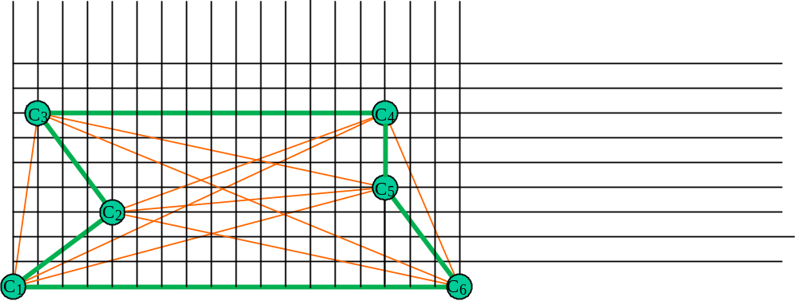
§2.2 贪心技术
先选(c₄, c₅)，
下一步选(c₁, c₂), (c₂, c₃), (c₅, c₆)三条边长相同，
下一步选(c₁, c₃),不允许。只能选(c₃,c₄)，
最后只能选(c₁,c₆)。
得到货郎旅游为：C₁, C₂, C₃, C₄, C₅, C₆, C₁
长度为：50

Slide 14
§2.2 贪心技术
得到货郎旅游为：C₁, C₂, C₃, C₄, C₅, C₆, C₁
长度为：50
最短的货郎旅游是：C₁, C₃, C₄, C₅, C₆, C₂, C₁
长度为：48.39

Slide 15

§2.2 贪心技术
Kruskal’s algorithm
Prim’s algorithm
Dijkstra’s algorithm

Slide 16
§2.3 动态规划
基本思想：
  将原问题分解成一系列的子问题，再将子问题分解成一系列的子子问题，……
  求解子(子子……)问题；
  根据子问题的解，得到原问题的解。
  问题特点：
  1）能将原问题的解递归表示成子问题的解；
  2）子问题有重复

Slide 17

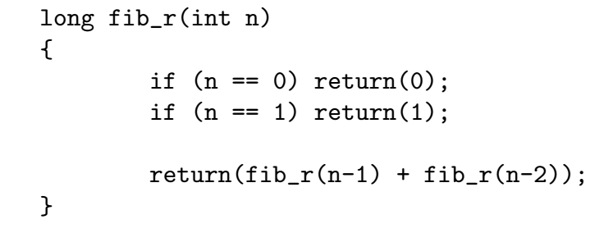
§2.3 动态规划

Slide 18
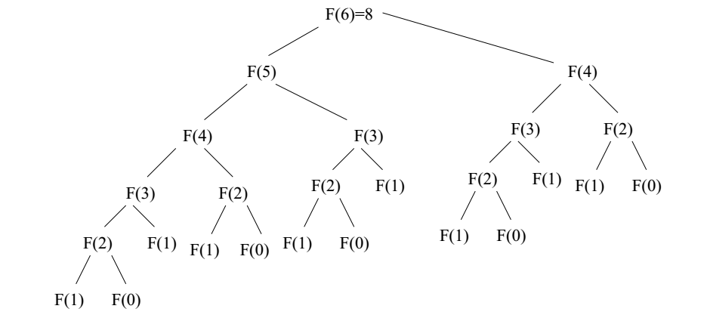
§2.3 动态规划

Slide 19
§2.3 动态规划

Slide 20
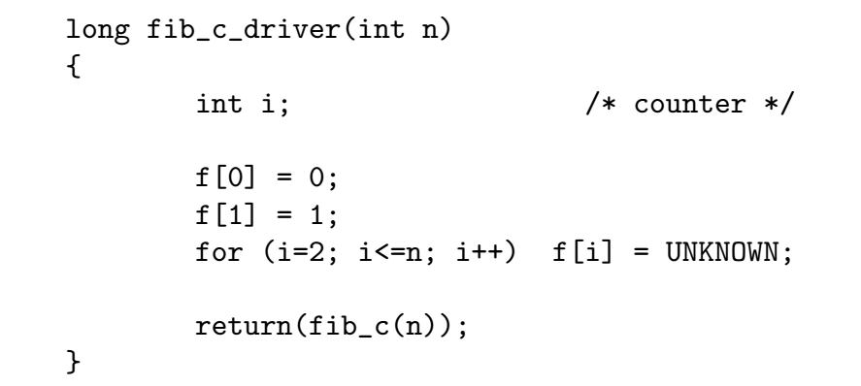
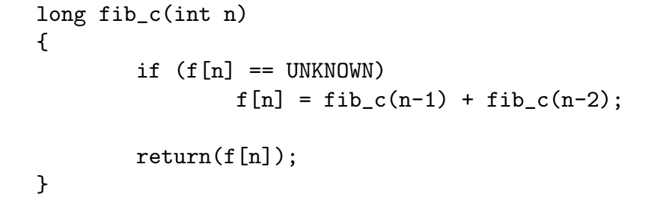
§2.3 动态规划

Slide 21
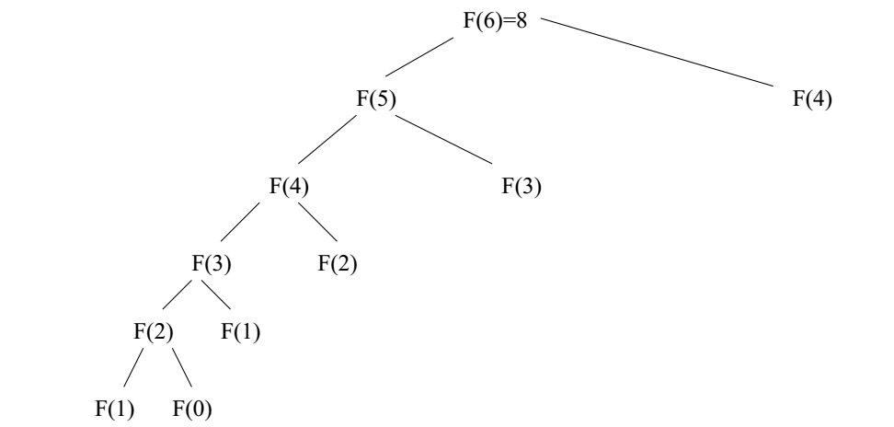
§2.3 动态规划

Slide 22
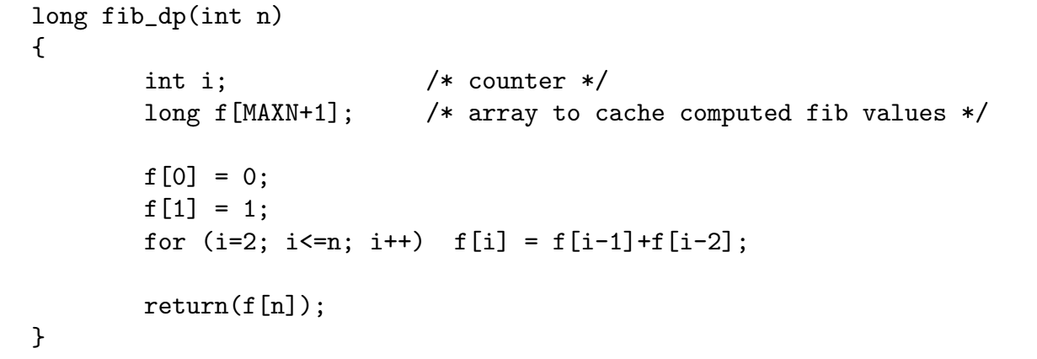
§2.3 动态规划

Slide 23
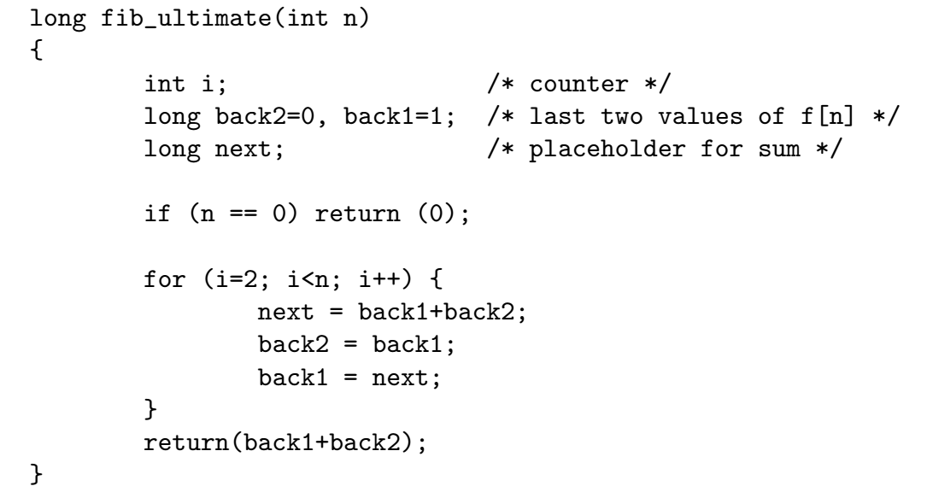
§2.3 动态规划

Slide 24
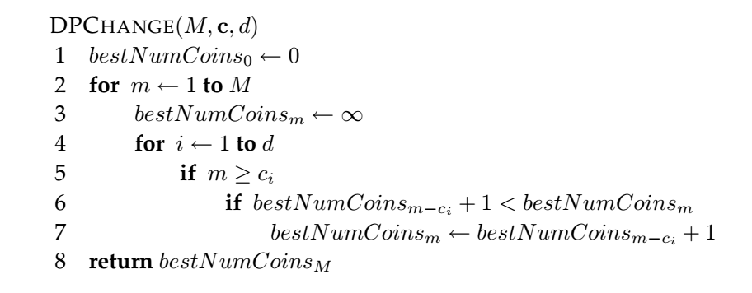
§2.3 动态规划

Slide 25
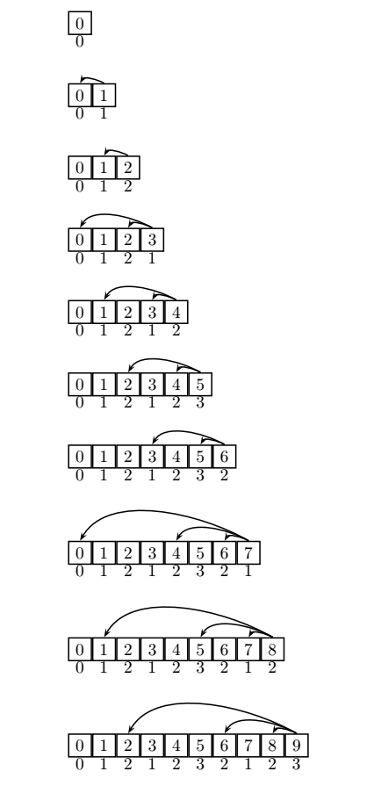
§2.3 动态规划

Slide 26
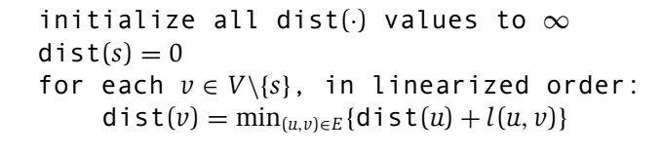
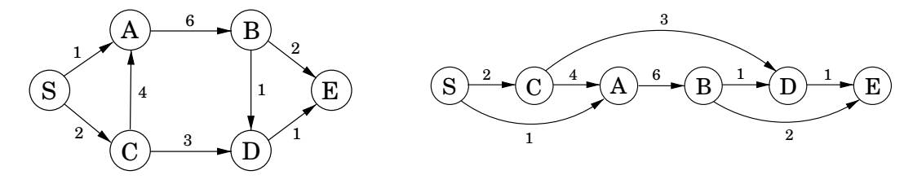
§2.3 动态规划
1.
2.
3.
4.

Slide 27
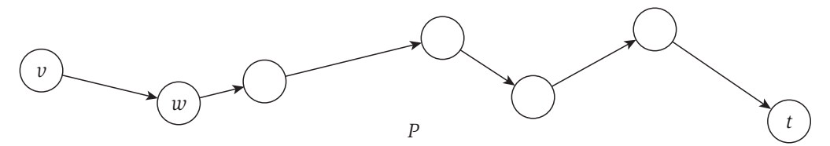
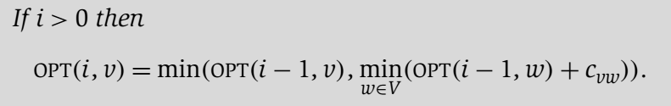
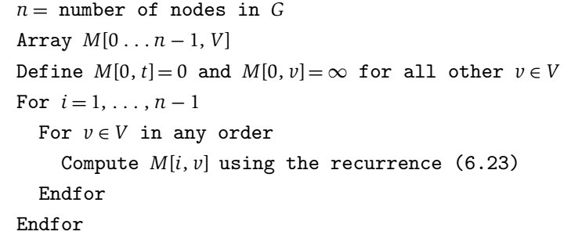
§2.3 动态规划

Slide 28
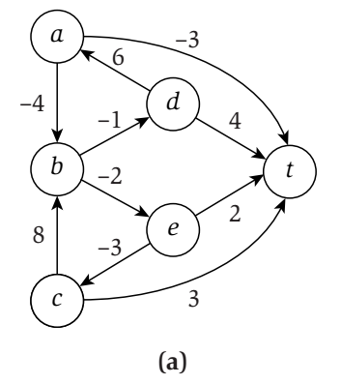
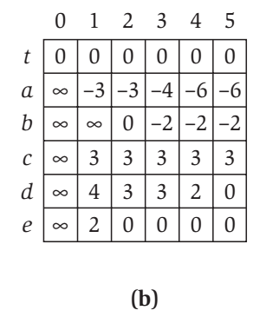
§2.3 动态规划

Slide 29
§2.3 动态规划
例子5：货郎问题
实例：城市集合C = {c₁, c₂, …, c_{n}}，距离d(c_{i}, c_{j})，1≤i<j≤n
询问：求最短旅游回路。求一个城市排列，使排列对应的旅游长度最短。

Slide 30

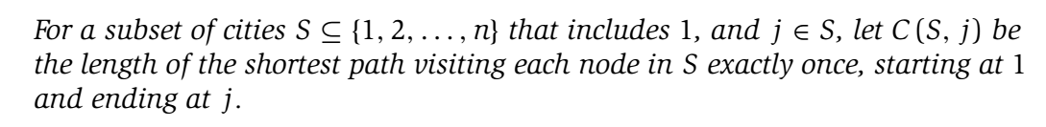
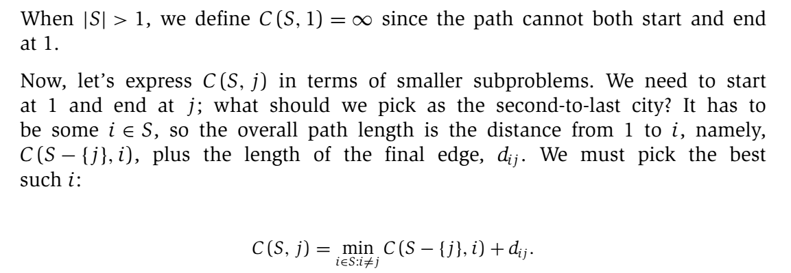
§2.3 动态规划
例子5：货郎问题
实例：城市集合C = {c₁, c₂, …, c_{n}}，距离d(c_{i}, c_{j})，1≤i<j≤n
询问：求最短旅游回路。求一个城市排列，使排列对应的旅游长度最短。

Slide 31
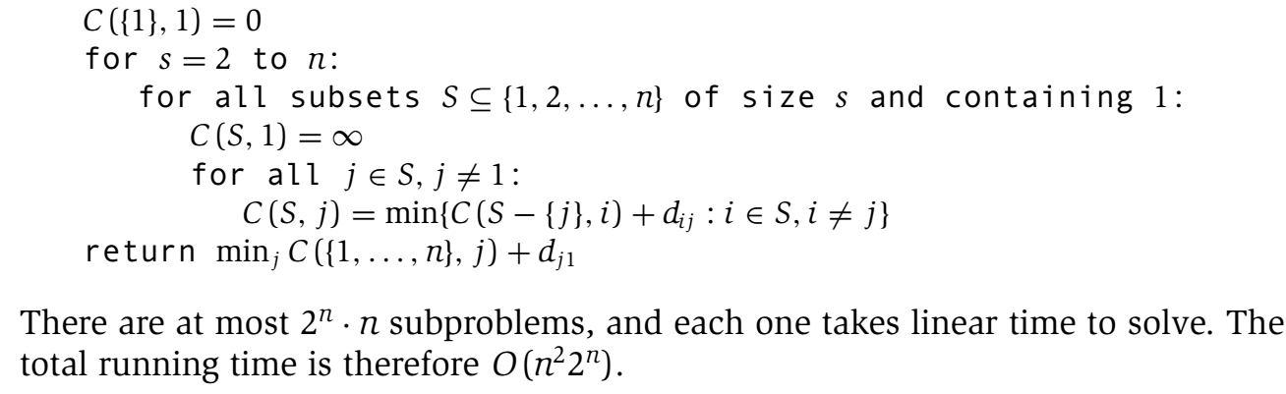
§2.3 动态规划
例子5：货郎问题
实例：城市集合C = {c₁, c₂, …, c_{n}}，距离d(c_{i}, c_{j})，1≤i<j≤n
询问：求最短旅游回路。求一个城市排列，使排列对应的旅游长度最短。
1
2
3
4
5
6
7

Slide 32
§2.3 动态规划
Basic dynamic programming algorithm for All-pairs Shortest Paths
Improved dynamic programming algorithm for All-pairs Shortest Paths
Floyd-Warshall’s algorithm for All-pairs Shortest Paths

Slide 33
§2.4 回溯技术
目标：对于优化问题，找到最优解；对于决策问题，找到回答是与否的凭据。
穷举搜索算法时间复杂性太大难以接受。
想采用动态规划，却难以找出关于解的递推关系表达式。
回溯算法采用“智能”化的搜索策略，保证找到最优解。
基本思想：根据参量的取值，构造解树；根结点表示参量取值完全未知，叶结点表示参量取值皆已确定，中间结点表示部分参量取值已定。

Slide 34
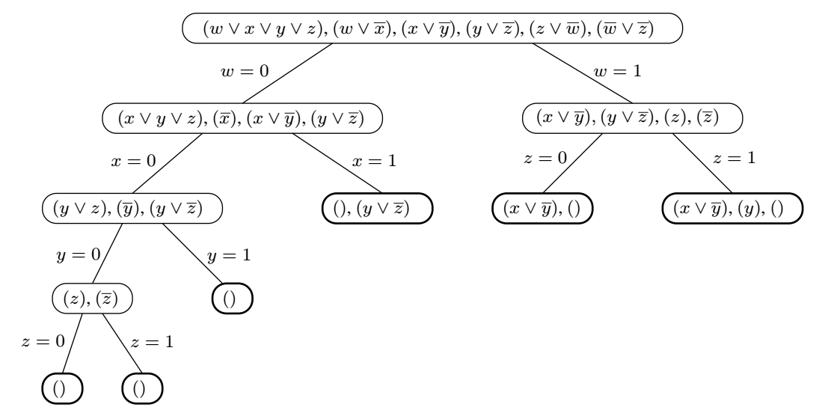
§2.4 回溯技术

Slide 35
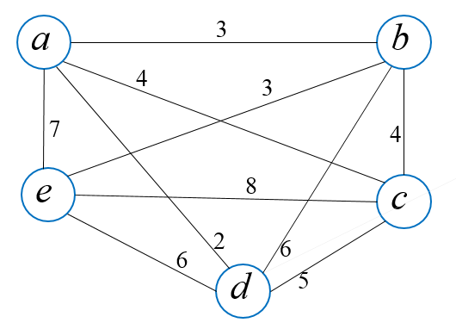
§2.4 回溯技术
例子2：货郎问题
实例：城市集合C = {c₁, c₂, …, c_{n}}，距离d(c_{i}, c_{j})，1≤i<j≤n
询问：求最短旅游回路。求一个城市排列，使排列对应的旅游长度最短。
将边按字典序排序；
按次序考察每条边，并构造解树；
在构造解树时，确定一条边是否包含在旅游回路中，需遵循一定的原则。

Slide 36

§2.4 回溯技术
分支定界（branch and bound）
实例：城市集合C = {c₁, c₂, …, c_{n}}，距离d(c_{i}, c_{j})，1≤i<j≤n
询问：求最短旅游回路。求一个城市排列，使排列对应的旅游长度最短。

Slide 37










§2.4 回溯技术
(b,e)∧
(c,e)∧
(a,d)∧
(a,d)∧
(b,c)∧
(b,c)∧
(d,e)∧
∧
(a,c)∧
∧
A(17.5)
无限制
B(17.5)
(a,b)
C(18.5)
(a,b)
D(20.5)
(a,d)∧(a,d) ∧(a,e)
E(18)
(a,c)
J(18.5)
(a,c)
K(21)
(a,b)∧(a,d)∧(a,e)
F(18)
(a,d)∧(a,e)
G(23)
(a,d)∧(a,e)
L(18.6)
(a,d)∧(a,e)
M(23.5)
(a,d)∧(a,e)
H(23)
(b,c)∧(b,d)
∧(a,e)∧(c,e)
∧(d,e)∧(c,d)
I(21)
(b,c)∧(c,d)
∧(c,e)∧(b,d)
∧(d,e)∧(b,e)
N(19)
(b,c)∧(c,d)
∧(c,e)∧(b,d)
∧(d,e)∧(b,e)
P(23)
(b,c)∧(b,d)
∧(b,e)∧(c,e)
∧(b,e)∧(c,d)
abceda
abecda
acbeda
acebda

Slide 38
§2.4 局部搜索技术
基本思想
书上两个例子

